Slide 2
О нас:
Наш Центр — профессиональное объединение юристов, специалистов в области семейного права и права социального обеспечения.
Наша задача — оказание всесторонней квалифицированной юридической помощи в сфере семейных правоотношений, защита прав лиц, оказавшихся в трудной жизненной ситуации, и инвалидов.
8 (8442) 50-26-96
www.spravo.com
sve-krivobokova@yandex.ru

Slide 3
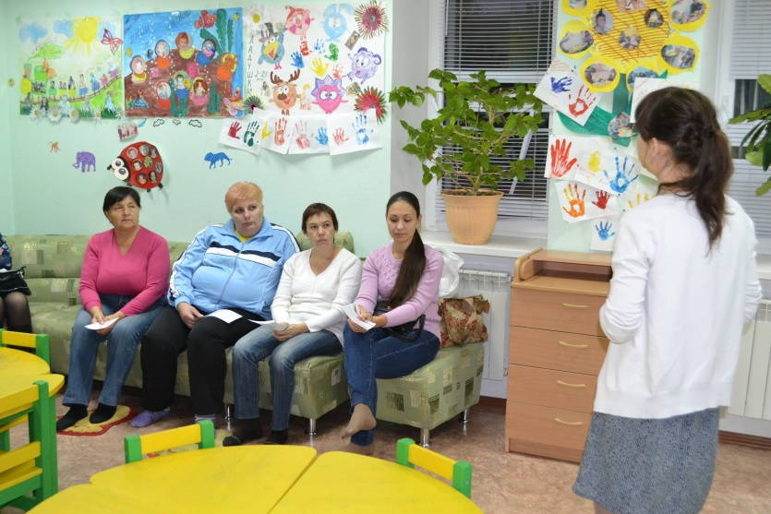
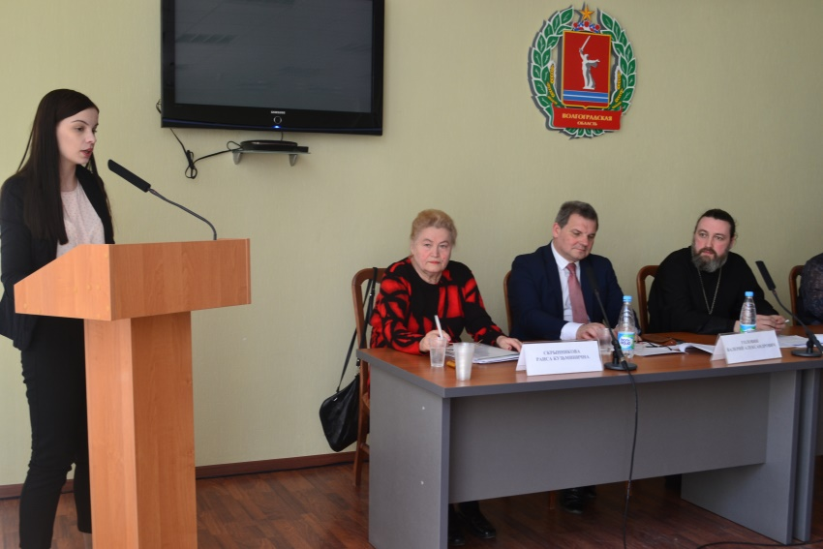
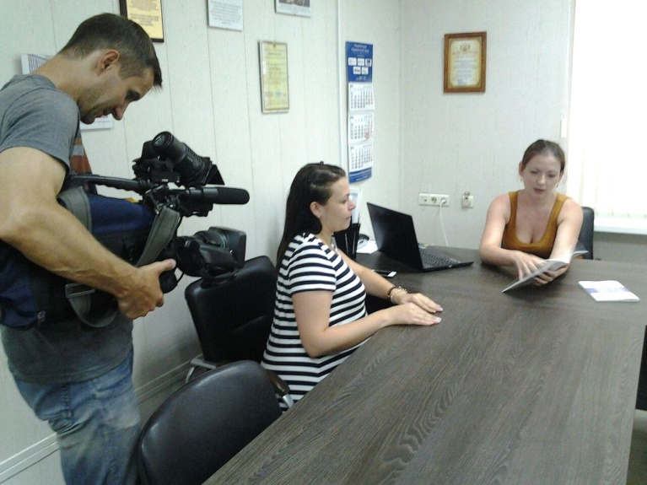
Наша работа:
Осуществляем свою деятельность в городе Волгограде и на территории Волгоградской области с 2012 года. Центр является поставщиком социальных услуг, включенным в Реестр, с 2015 года.
8 (8442) 50-26-96
www.spravo.com
sve-krivobokova@yandex.ru

Slide 4
Чем можем помочь:
Брачно-семейные отношения (расторжение брака, раздел имущества, споры о детях, алименты);
Вопросы наследства;
Весь спектр споров в сфере недвижимости (вселение, выселение, определение порядка пользования помещением);
Определение права на получение льгот и пособий.
8 (8442) 50-26-96
www.spravo.com
sve-krivobokova@yandex.ru

Slide 5
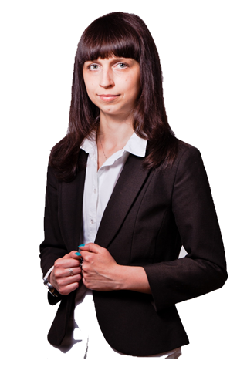
«Узкий профиль юристов центра — наша гарантия клиентам в предоставлении наиболее актуальной и полной информации по всем вопросам семейного законодательства: семьи и брака, правового регулирования имущественных отношений супругов, родительских прав, прав ребенка, защиты интересов несовершеннолетних и многих других.
Обширные знания и весь практический опыт специалистов Центра направляются на быстрое и эффективное разрешение проблемы получателя социальных услуг— на этом принципе основана наша деятельность».
Председатель Совета
Светлана Кривобокова

Slide 6
Ждем ваших обращений!
Звоните: 8 (8442) 50-26-96
Пишите нам: sve-krivobokova@yandex.ru
8 (8442) 50-26-96
www.spravo.com
sve-krivobokova@yandex.ru

